Slide 1
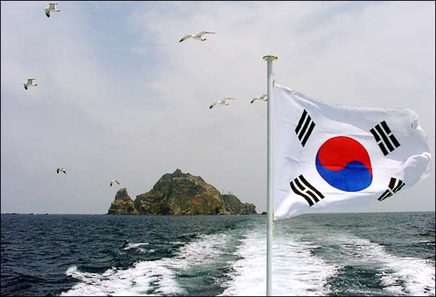
왜 독도가 자랑스러운 대한민국
영토인가?
지리교육과 21538275 이주형

Slide 2
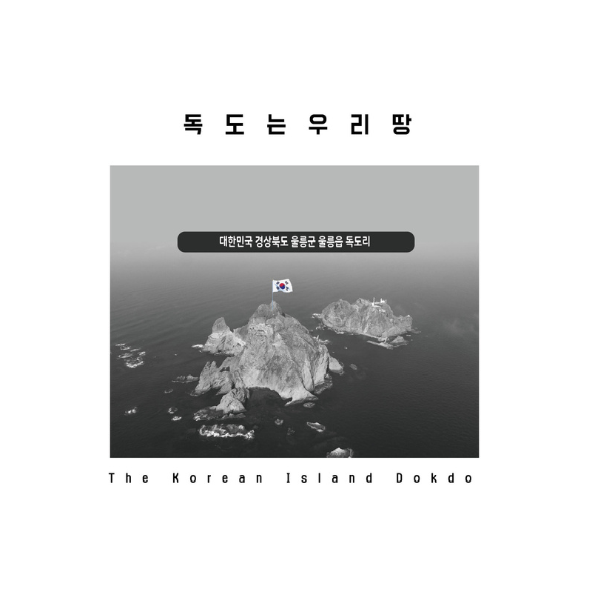

Slide 3
목차
우리 땅 독도
독도의 역사
육안으로 관찰 가능한 독도
독도가 우리나라 땅인 근거
아름다운 우리땅 독도
동도와 서도
삼국 시대~대한민국에 이르기 까지
여러 문헌에서 쏟아져 나오는 독도에 관한 기록
옛 지도에서 발견된 독도
독도 명칭 변천사

Slide 4

아름다운 우리 땅 독도

Slide 5

아름다운 우리 땅 독도
동해에 위치한 현재 대한민국이
실효지배중인 섬
울릉도에서 동남쪽으로 87.4km
날씨가 좋을 때에는 울릉도의 고지대에서 맨눈으로 확인 가능

Slide 6

아름다운 우리 땅 독도
동해에 위치한 현재 일본이 실효지배 하지 못 하고 있는 섬
일본의 오키 섬과 무려 157km 떨어진 섬
일본의 어떤 곳에서도 절 대 육안으로
확인 불가능

Slide 7
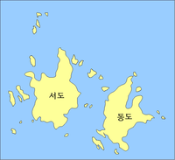
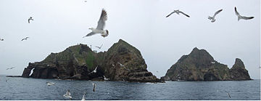
독도
경상북도 울릉군 울릉읍 독도리
동도와 서도로 나누어져 있음

Slide 8
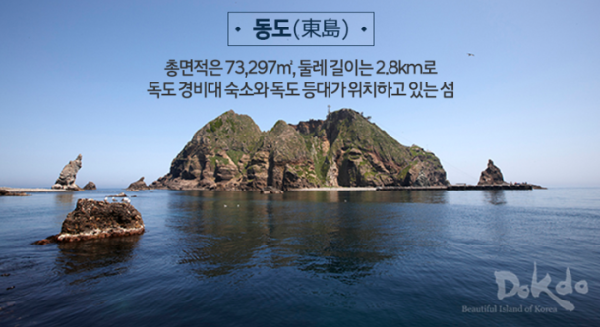

Slide 9
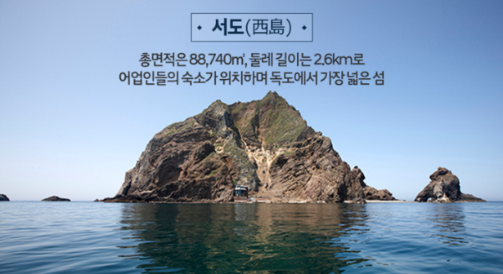

Slide 10

독도의 역사
History of Dokdo

Slide 11
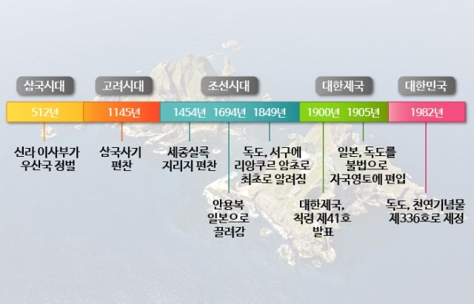
독도의 역사

Slide 12
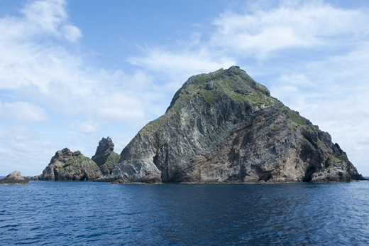
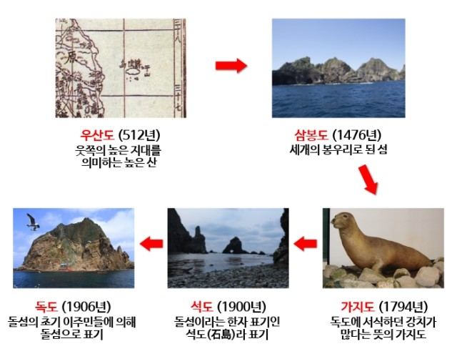
독도의 역사-명칭 변천사

Slide 13
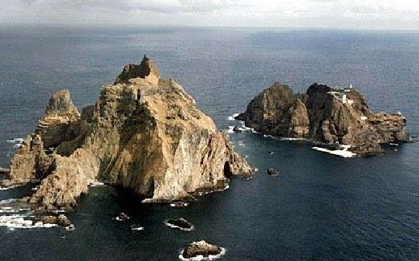
독도가 우리나라 땅인 근거

Slide 14
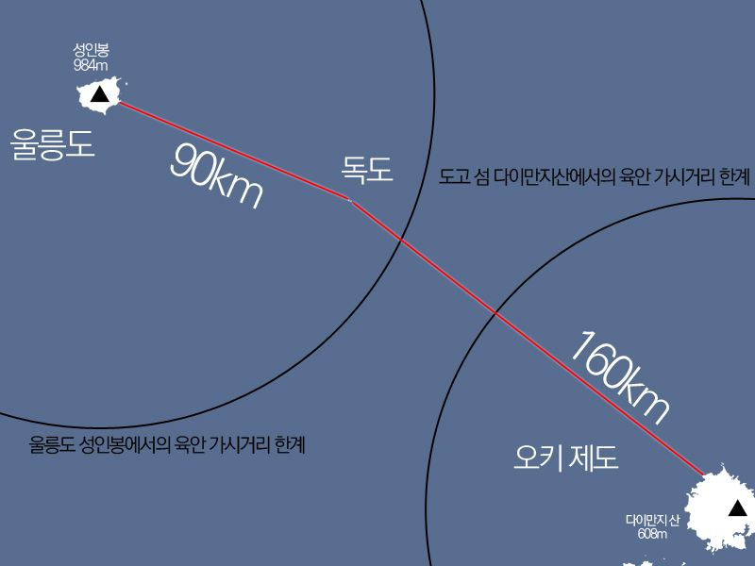
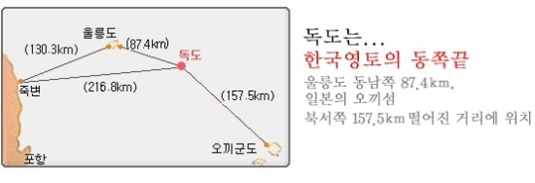
독도는 대한민국 땅 울릉도에서 맨 눈으로 볼 수 있다.
-> 지속적 발견에 해당

Slide 15
울릉도에서 육안으로 바라본 독도 (3분 43초)
https://www.youtube.com/watch?v=WpS6agPuCBo

Slide 16
여러 문헌에서 쏟아져 나오는
독도에 관한 기록
세종실록지리지와 만기요람
신증동국여지승람

Slide 17
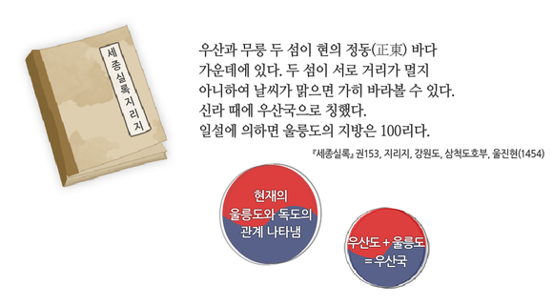
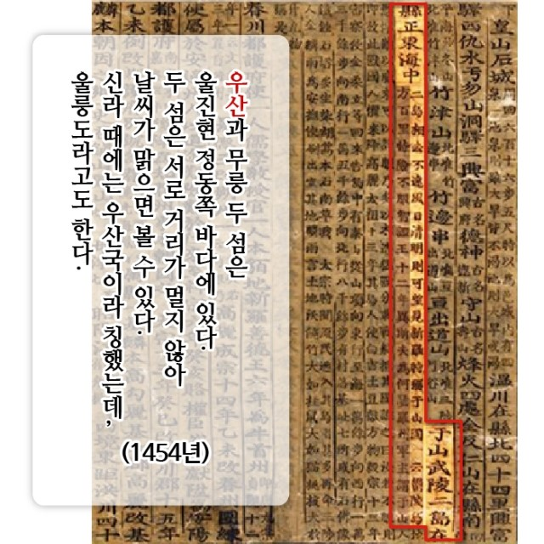
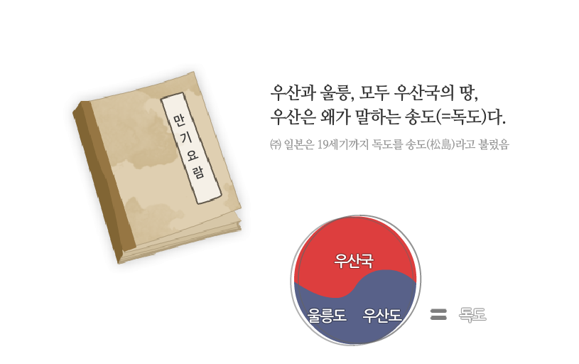
세종실록지리지와 만기요람

Slide 18
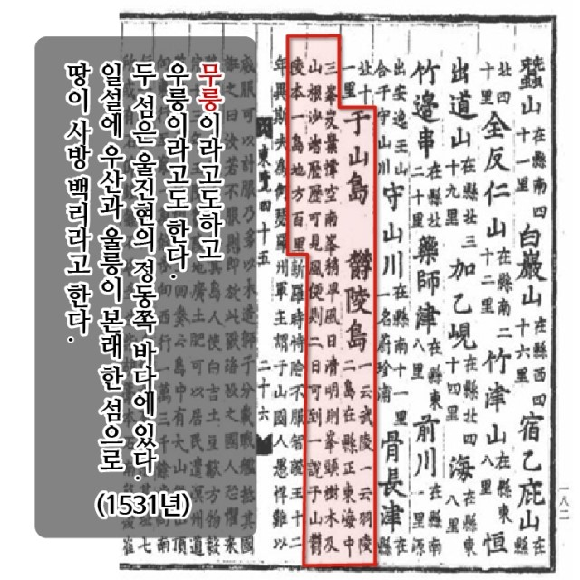
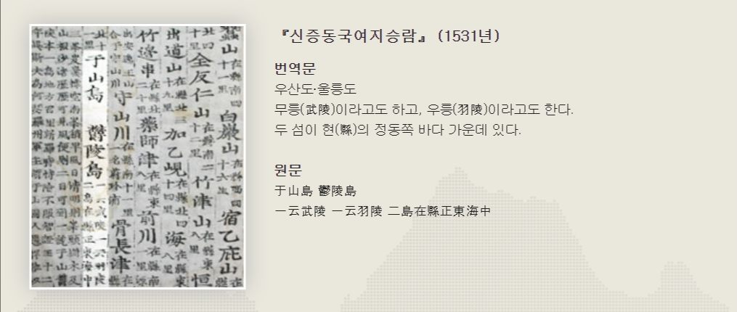
신증동국여지승람

Slide 19
옛 지도에서 발견된 독도
팔도총도
신찬조선국지도
삼국접양지도

Slide 20
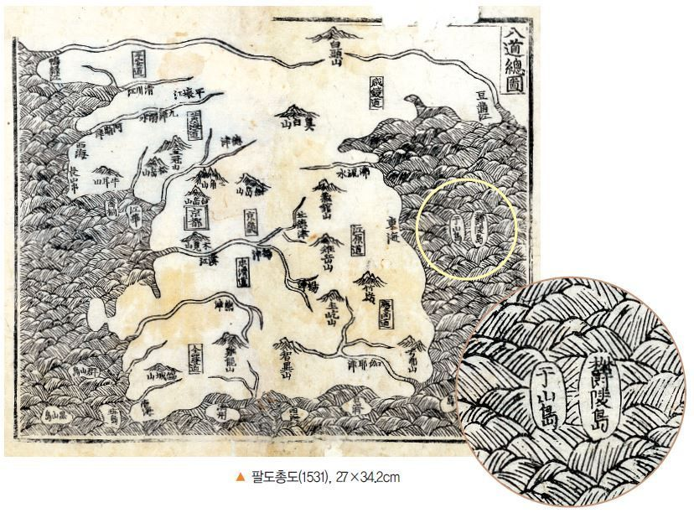
팔도총도
독도(우산도)가
그려진 최초의 지도
중종 때 편찬
세종실록지리지의 문헌 정보를 바탕으로 제작

Slide 21
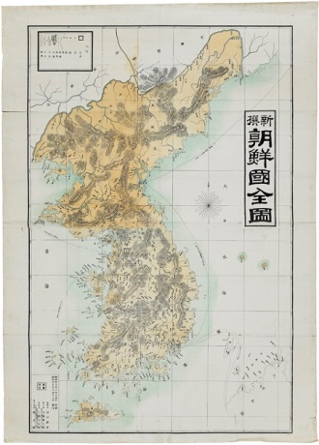
신찬조선국지도
일본에서 만들어진 지도
독도와 울릉도가 한반도와 같은 색으로 칠해져 있음

Slide 22
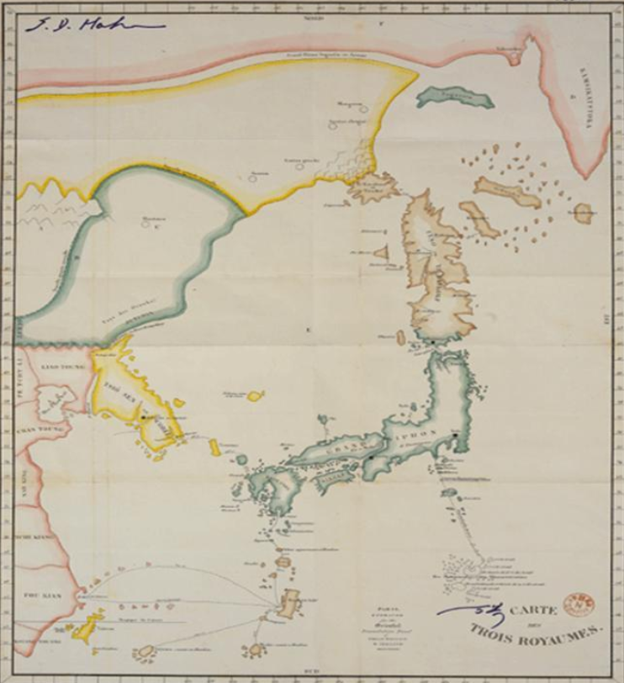
삼국접양지도
이 지도 역시나 일본에서
만들어진 지도
독도 뿐만 아니라 대마도 까지 조선과 같은 색으로 표기

Slide 23


Slide 24

감사합니다.

Slide 25
참고자료 및 출처
네이버 블로그
https://m.blog.naver.com/PostView.nhn?blogId=ocrat7066&logNo=40195069063&proxyReferer=https:%2F%2Fwww.google.com%2F
네이버블로그-교육부
https://m.blog.naver.com/PostView.nhn?blogId=moeblog&logNo=220391762780&proxyReferer=https:%2F%2Fwww.google.com%2F
네이버 지식백과- 독도
https://terms.naver.com/entry.nhn?docId=1779726&categoryId=49349&cid=49349
외교부
http://www.mofa.go.kr/www/index.do

